Slide 1
Les ACIDES et les BASES
Chapitre 5.1

Slide 2
Une façon de classer les composés
ACIDES: goût – aigre et piquant; corrosive - aide avec la digestion; pluie acide
BASES: goût – amer; texture – lisse; ex: produits de nettoyage, blanc d’oeuf
NE PAS TOUCHER – NE PAS GOÛTER

Slide 3
Échelle de pH
ACIDES: pH dans l’eau MOINS que 7 (alcalines)
NEUTRE: pH dans l’eau ÉGALE à 7
BASES: pH dans l’eau PLUS que 7 (basique)

Slide 4
Le valeur du pH
pH est un valeur logarithmique, ce qui veut dire:
Chaque variation d’un point = un changement 10 fois plus large
Ex: en allant d’un pH de 6 à un pH de 4
Changement de 2 points
L’acidité est 10² plus élevé
pH 4 est 100 plus acide que pH6

Slide 5
Indicateurs de pH
Un substance qui indique le pH d’un acide ou un base
Il y a plusieurs types – celui-la se base sur la charge du liquide
pH-mètre numérique
Il y a plusieurs types – celles-ci changent de couleurs dépendant du pH
Papier de Tournesol
Indicateur Universel
Phénolphtaléine
Bleu de bromothymol
Carmin d’indigo
Méthylorange
Rouge de méthyle

Slide 6
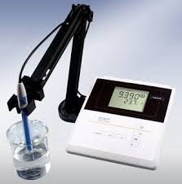
pH-mètre numérique

Slide 7
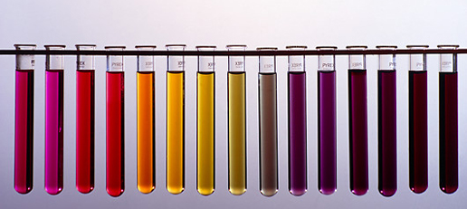
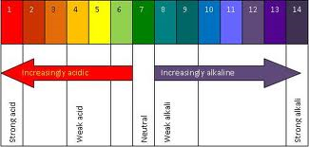
Indicateur Universelle

Slide 8
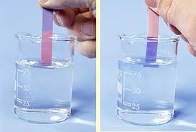
Papier Tournesol

Slide 9
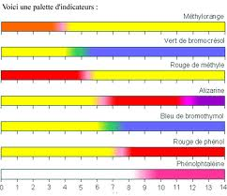
Autres Indicateurs

Slide 10
Les ACIDES
Souvent est seuleument acide quand mélangé avec l’eau (alors on ajoute _{(aq)} après la formule)
Ex: HCl _{(aq)}
H au début
Quelques éxeptions: CH₃COOH

Slide 11
Les ACIDES
Quand dissous dans une solution, produit des ions de hydrogène (H⁺)
pH mesure la concentration de ions de H
Solutions avec haute [H+] ont pH bas
H⁺ + OH⁻ → H₂O

Slide 12
Nommé les Acides
1 – Acide aqueux (et/ou termine en ___ATE)
-ajoute ACIDE devant et ____IQUE à la fin
- ex: H₂CO₃ - carbonate d’hydrogène → acide carbonique
2 – Termine en ____ITE
- ajoute ACIDE devant et _____EUX à la fin
- ex: H₂SO₃ – sulfite d’hydrogène → acide sulfureux

Slide 13
Les BASES
Se termine généralement par OH
Ex: NaOH _{(aq)}
Sont souvent caustique ou corrosive

Slide 14
Les BASES
Le plus d’ions OH⁻, le moins d’ions de H⁺
Un base avec ↑ [OH⁻] aura un ↓[H⁺]
Le pH sera élevé

Slide 15
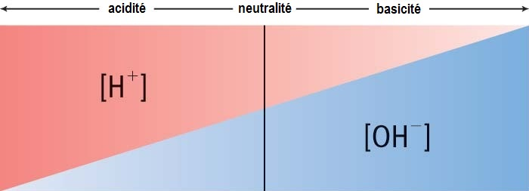
L’équilibre d’ions
H⁺ + OH⁻ → H₂O

